Slide 1
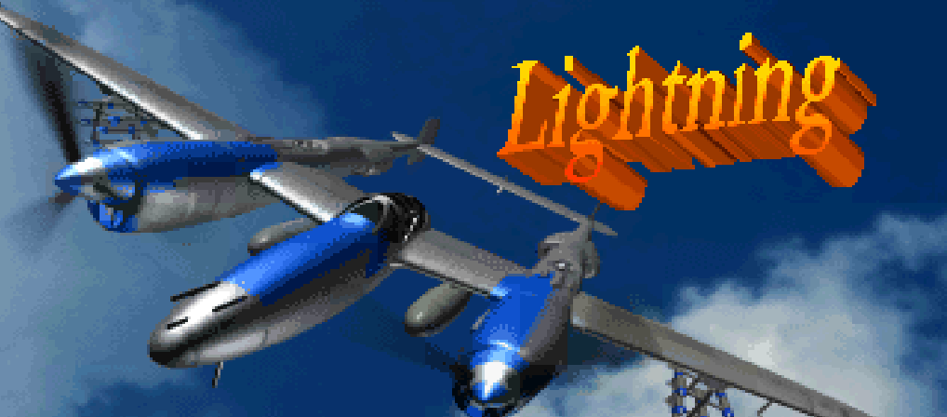
[ How To JoJaK ]
“어떻게 조작할 것인가”
신규 프로젝트 제안서
PROJECT D
한승희

Slide 2

1
어떻게 조작해 왔는가
1.1. 기존 방식
1.2. 단점
2
어떻게 조작할 것인가
2.1. 제시하는 방식
2.2. 장점
3
어떤 조작을 할 것인가
3.1. 기능 예시
3.2. 의의

Slide 3

나를 소개합니다
겜돌이 경력 19년
컴퓨터 공학과 전공
게임이 만들고 싶어요
정체성을 깨닫고 U턴
이번시간만 기획자
고양이 좋아함

Slide 4
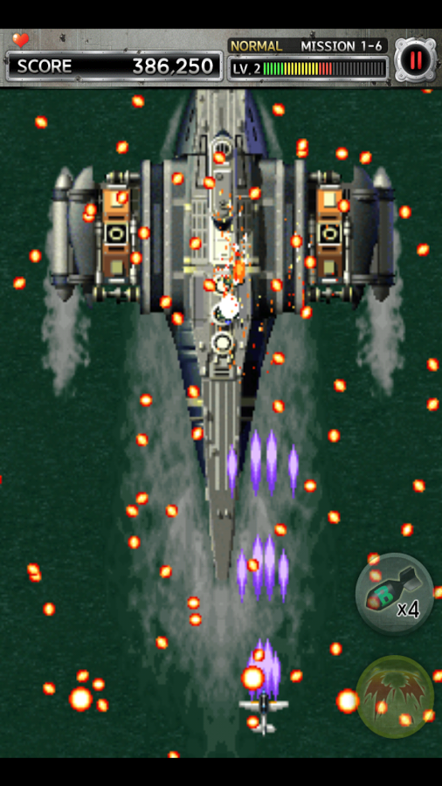
기존 방식
터치 & 드래그로 이동
자동으로 사격
화면에 표시되는 버튼을 터치해
스킬 등의 특수기능 사용
의도적으로 공격을 중단해야 하게
만드는 패턴 등의 추가가 어려움
버튼이 화면을 가림
스킬을 많이 넣을 수도 없고,
몇 개만 늘어나도 화면이 크게 난잡해짐.

Slide 5




기존 방식
터치 & 드래그로 이동
자동으로 사격
화면에 표시되는 버튼을 터치해
스킬 등의 특수기능 사용
의도적으로 공격을 중단해야 하게
만드는 패턴 등의 추가가 어려움
버튼이 화면을 가림
스킬을 많이 넣을 수도 없고,
몇 개만 늘어나도 화면이 크게 난잡해짐.

Slide 6
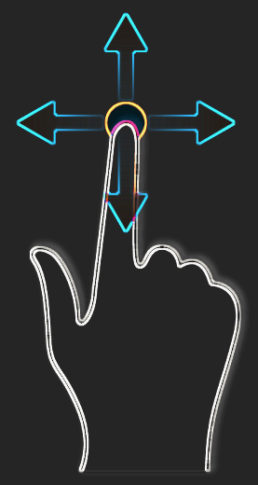
제시하는 방식
화면을 반으로 나누어 좌측은 이동,
우측은 공격을 담당하는 멀티 터치를 사용
우측 지역을 터치 중일 때에만 사격이 진행
사격 중 특정 패턴으로 드래그 & 드롭하여
배정된 기능을 발동시킴
좌우로 흔들면 탄환을 베어내는 등,
단순 터치에 비해 조작감 향상
버튼이 화면을 가리지 않음
패턴의 구성에 따라 다양한 스킬 사용 가능

Slide 7


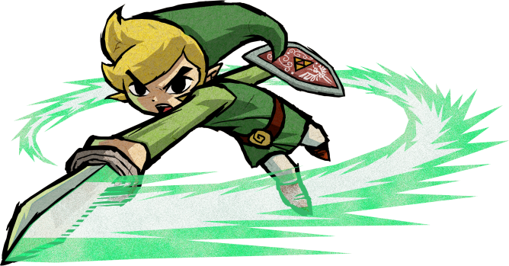
기능 예시
▲ 점프
◀▶ 베기
® 폭탄
지형지물 회피,
점프 외엔 피할 수 없는 보스 패턴에 대응
좌우로 흔들어 베기
탄환을 베거나 특정 적에게 특효하거나
터치한채로
돌려서
폭탄 사용!

Slide 8
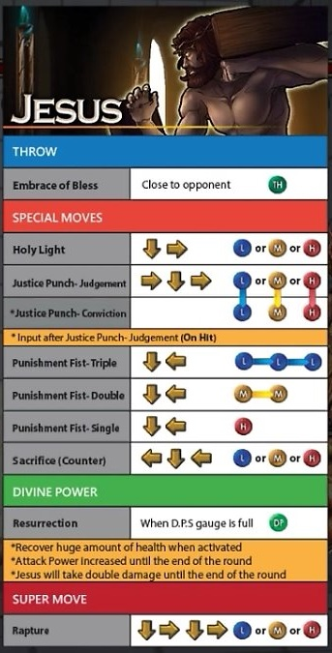
의의
격겜스러운 조작감
학습에 의한 능숙해짐
왠지모를 뿌듯함
실력갓흥겜을 향하여

Slide 9

Q & A

Slide 10

THX :D

